Slide 1
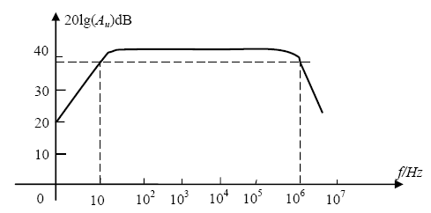

4.1
解: (1)由图知，中频增益约为41dB，上限频率f_{H}=10⁶Hz, 下限频率f_{L}=10Hz，通频带 。

Slide 2
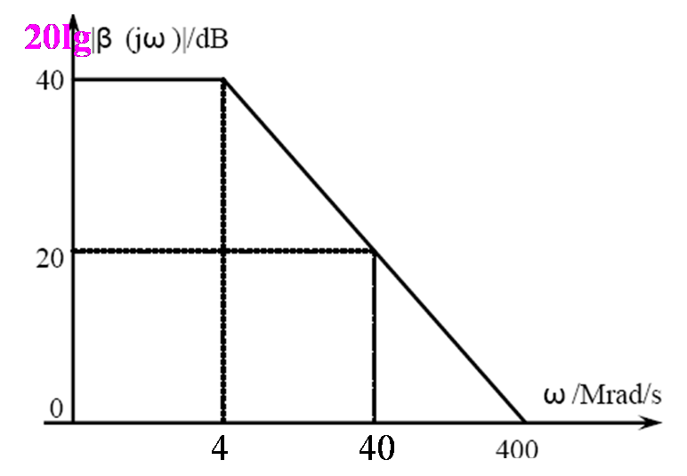
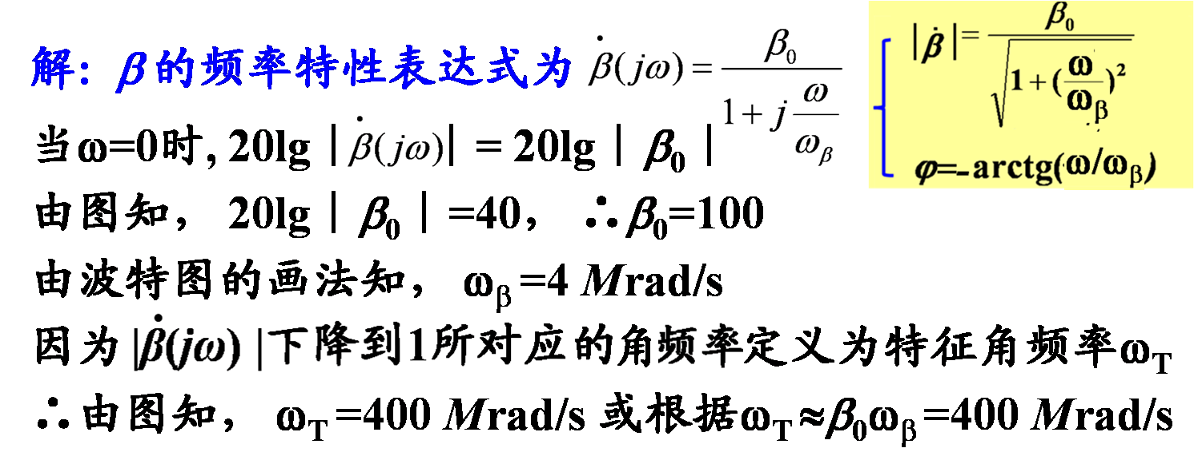
4.3

Slide 3

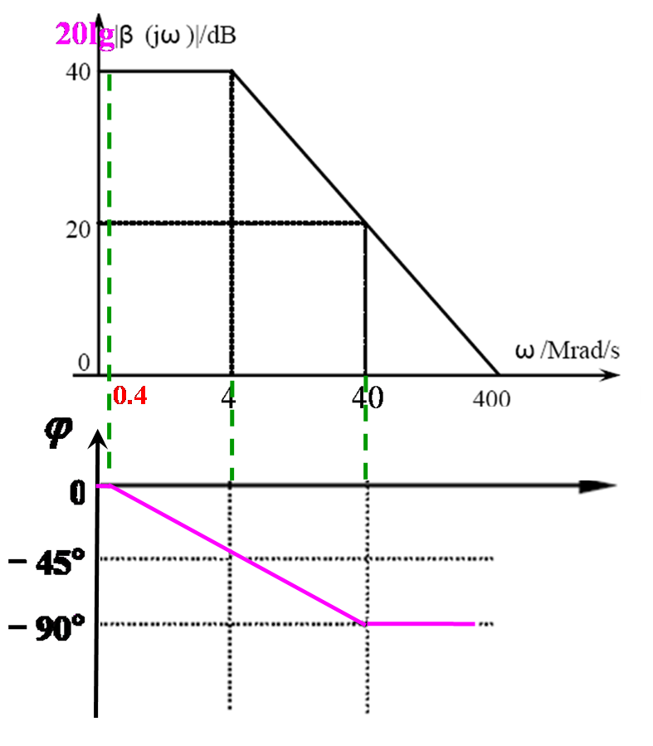

Slide 4


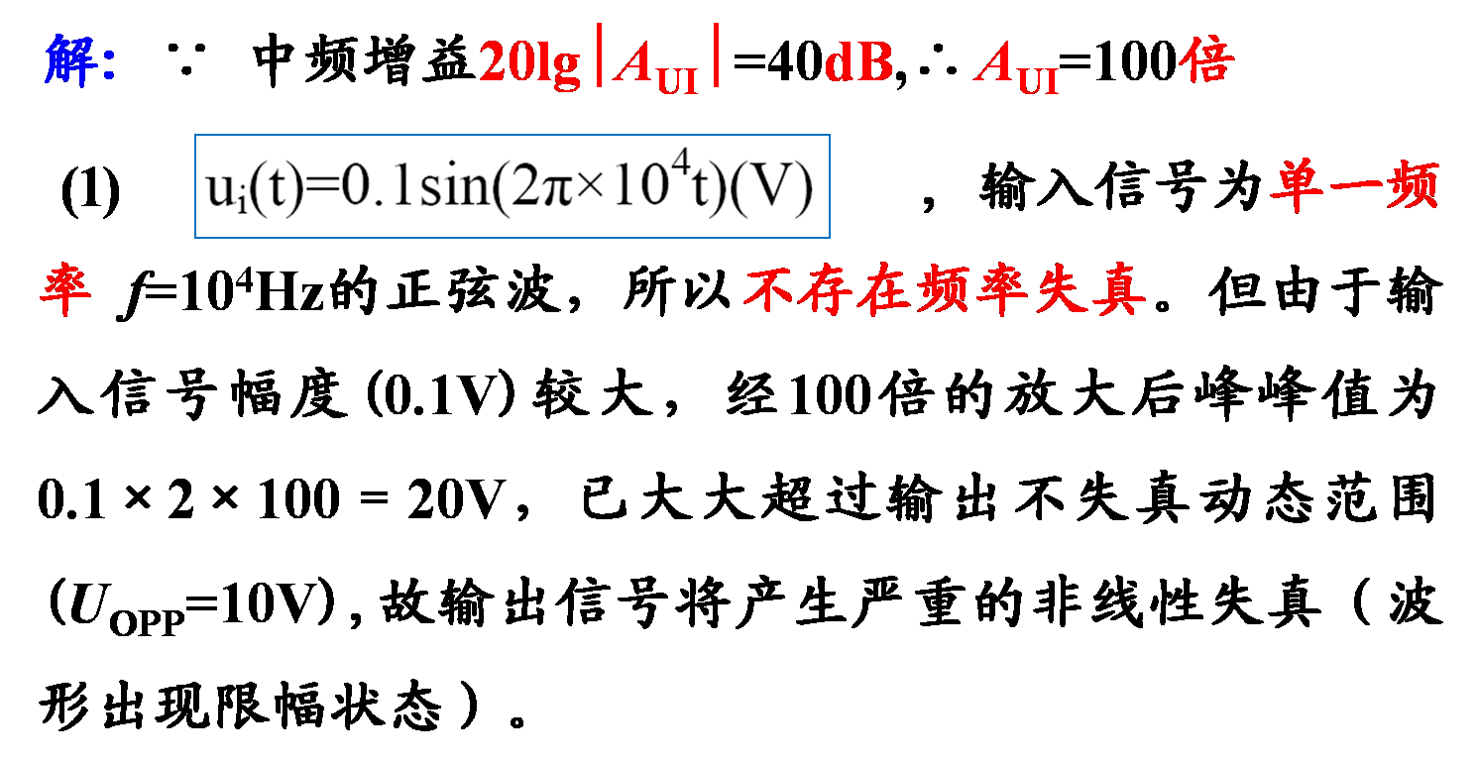
4.4
已知

Slide 5
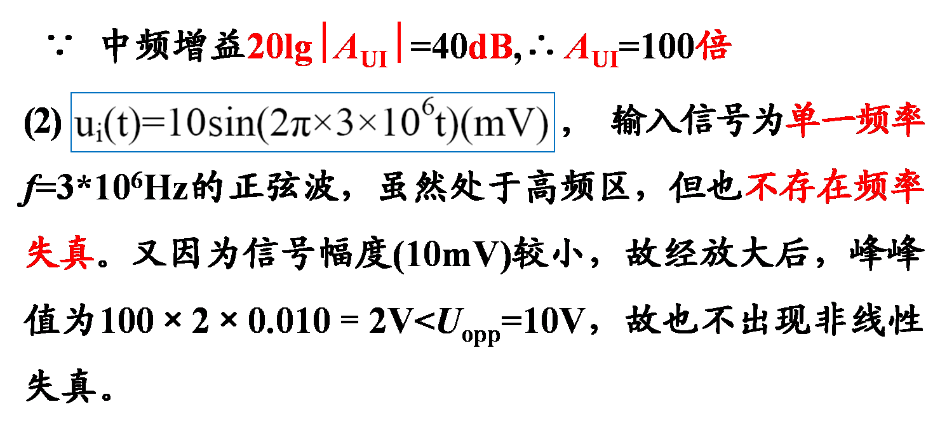
4.4
已知

Slide 6
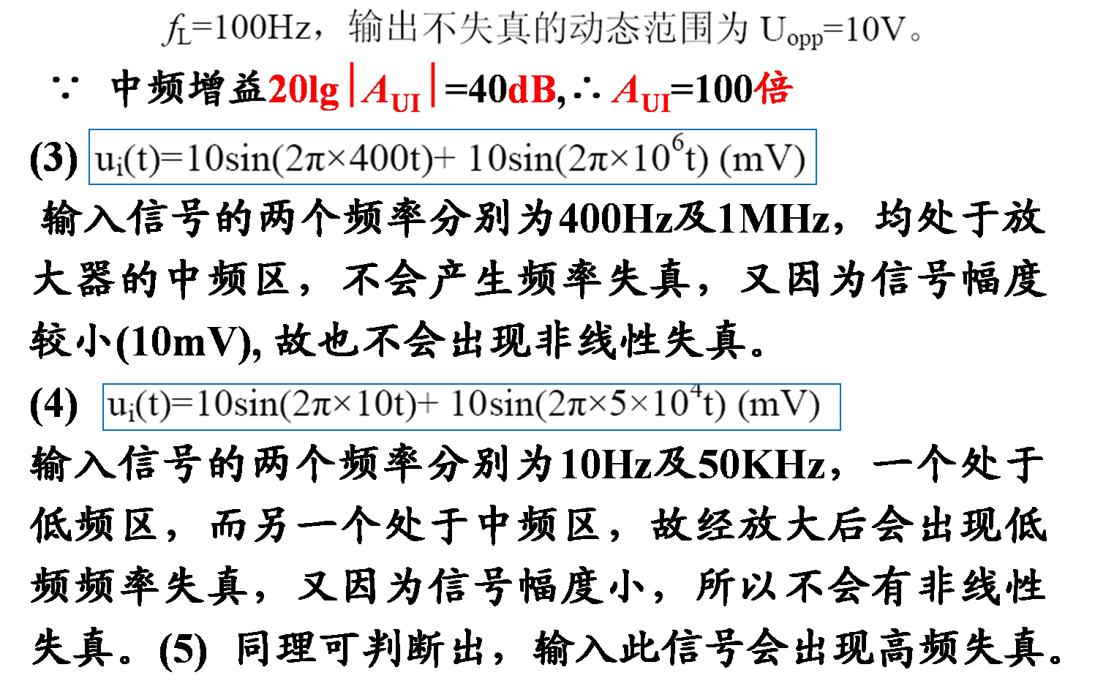
4.4
已知

Slide 7
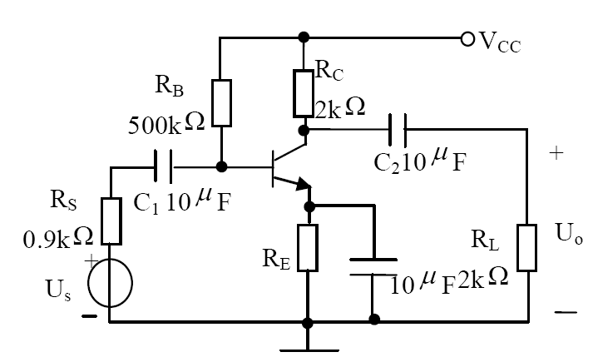

4.6(1)

Slide 8
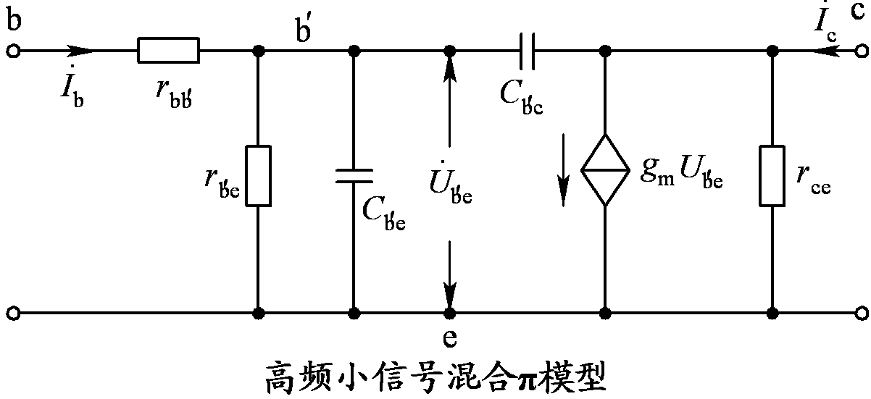
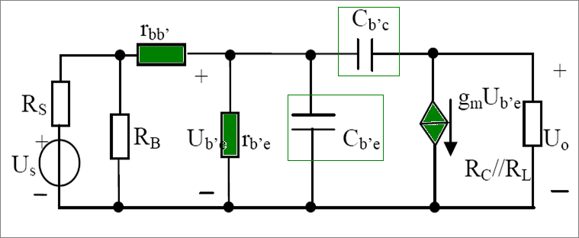
其中
r_{b′e}=(1+β)r_{e}=1.01kΩ
g_{m}=a/r_{e}≈1/r_{e}=100mS

